Slide 1
Conceitos Básicos rede
Gustavo lopes

Slide 2
História das redes
Foram criadas para transportar dados de um computador para o outro, um exemplo da primeira rede, foi a ARPANET.

Slide 3
comunicação de dados
São computadores ligados em uma mesma rede, que se comunicam, podendo trocar dados, tanto via cabo como via rede.
olá
olá

Slide 4
Sistema de Comunicação
Transmissor
Receptor
Computador 1
Mensagem
ou Dados
link
link
Computador 2

Slide 5
Tipos de mensagens
Vídeo: A mensagem de vídeo é enviada em frames que passam para bits.
Imagem: A mensagem de imagem é enviada em pixels que passam para bits.
Texto: A mensagem de texto é enviada em bits.
Áudio: A mensagem de áudio é enviada em frequência de bits.

Slide 6
Fluxo de dados
Simplex: Um computador manda e o outro recebe (unidirecional).
Half-Duplex: As estações podem mandar e receber porém um de cada vez.
Full-Duplex: As estações podem mandar e receber ao mesmo tempo.

Slide 7
Redes nas organizações
Nas empresas geralmente prédios temos redes da tipologia barramento, por serem mais baratas e de mais fácil instalação, temos swiths em cada andar ou só em alguns para prolongar o sinal e distribuir as informações com maior segurança.
Usam a categoria de redes LAN (privada).
Vantagens:
Comunicação;
Acessibilidade;
Escalabilidade;
Economia;
Toda a empresa pode ter acesso ao sistema.

Slide 8
Redes para uso pessoal
Utilizasse a categoria de rede PAN (pessoal).
Utiliza-se um hub ou seja roteador, por ser somente para uso pessoa, e pelo custo mais barato

Slide 9
Redes de difusão
Broadcast: Manda pra todos a informação.
Ponto a Ponto: Manda especificamente para um computador da rede.
Multiponto: Manda para determinado grupo de computadores.

Slide 10
Tipologias de redes
Barramento:
É um sistema ponto a ponto

Slide 11
Tipologias de redes
Anel:
É um sistema Multiponto

Slide 12
Tipologias de redes
Estrela:
É um sistema Broadcast
Servidor

Slide 13
Tipologias de redes
Malha:
É um sistema Broadcast

Slide 14
Categorias de redes
Pan: Uso pessoal, de uma casa por exemplo;
Lan: Uso privado, empresas;
Man: Uso em maior escala, cidades, metrópoles;
Wan: País, possuem 11 em todo o mundo

Slide 15
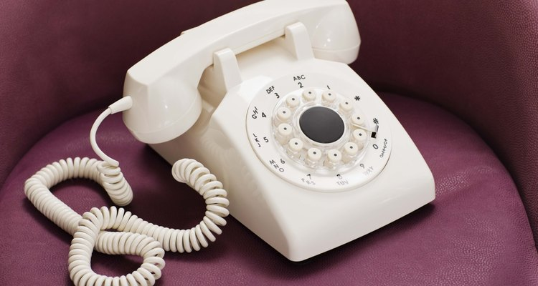
Comutação de circuitos
Utilizado geralmente em redes de telefonia.
Ocorre em três fases:
Estabelecimento do circuito: Antes dos telefones começarem a se comunicar, há a reserva de recurso (largura de banda).
Transferência da voz: Depois da etapa passada os telefones se comunicam com a troca de informações entre origem e destinatário.
Desconexão do circuito: Terminada a troca de informações, é liberada a largura de banda em todos os telefones (equipamentos de comutação) sempre partindo da origem a desconexão.
Necessidade de estabelecer o caminho antes de enviar as informações.

Slide 16
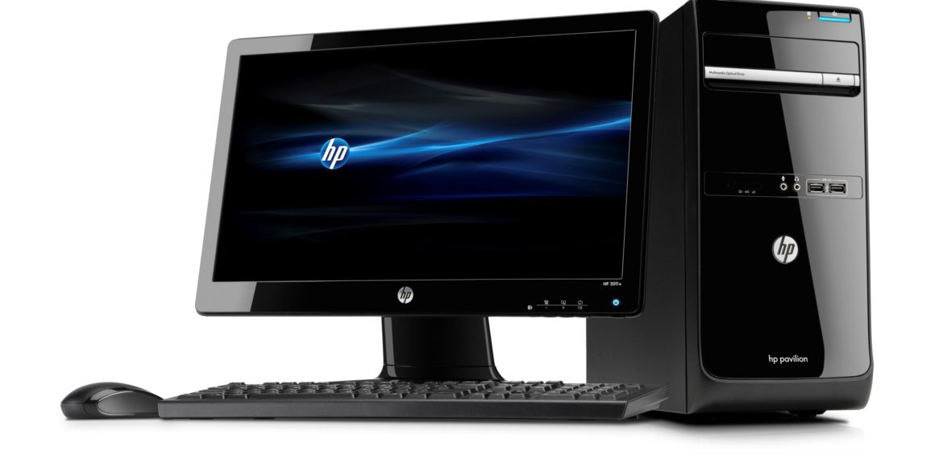
Comutação de pacotes
Não necessita de estabelecimento de caminho físico antes do envio das informações;
Os dados da mensagem são separados em pacotes e não necessitam de cegar em ordem;
Os pacotes podem fazer vários caminhos na transmissão;
Não a reserva previa de largura de banda.

Slide 17
Conceito de protocolo
Protocolo é as regras que governam a comunicação de dados;
Quem padroniza são algumas empresas;
Elementos chave de um protocolo:
Sintaxe: Formato dos dados e a ordem que são apresentados;
Semântica: Revela o significado de cada conjunto;
Timing: Quando os dados devem ser enviados e em qual taxa devem ser enviados.
Define oque é comunicado, como é comunicado e quando será comunicado.

Slide 18
Conceito de camadas
Há três camadas a Superior, Intermediaria e a inferior;
Cada camada tem seu serviço;
Há uma hierarquia entre estas camadas;
São implementadas como processos em hardware e softwares;
Cada uma envia dados a camada inferior a ela, logo abaixo.

Slide 19
Modelo osi e tcp/ip
Modelo OSI possui 7 camadas: Modelo TCP/IP possui 4 camadas:
Aplicação
Aplicação
Apresentação
Transporte
Sessão
Transporte
Redes
Redes
Física
Enlace
Física

